Slide 1
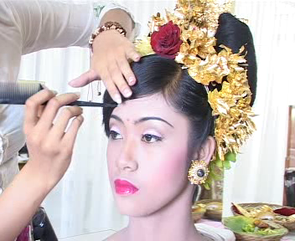
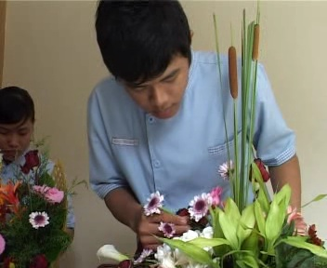
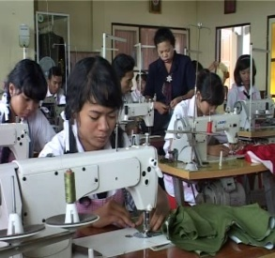
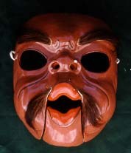
TEKNOLOGI PEMBELAJARAN PRAKTIK KEJURUAN
Dr. Putu Sudira, MP.
putupanji@uny.ac.id
Fakultas Teknik
UNY

Slide 2
Teacher and Student Roles
Peran GURU | Proses PBM | Peran SISWA | DAMPAK pd SISWA
Apresiator Partner Pendukung Pemandu Penanya Tutor Konselor Moulder Instructor Contoh | Ditentukan oleh SISWA Partisipasi Membuat PENCARIAN EKSPERIMENTASI REFLEKSI Mengekspresi Perasaan Pengkondisian Transfer of information Menirukan | Searcher Partner Designer Penjelajah Penelidik Pemikir Klien Subject Memorizer Trainee | Tekad kuat maju Tanggung jawab KREATIVITAS PETUALANG PENELITI PEMAHAMAN PENGERTIAN Habits Possession of information Skills

Slide 3
Ecological Relationship
student and teacher roles
Student Role
1 2 3 4 5 6 7 8 9 10
Student Centered
Teacher Centered
Student self-initiative (Self-learning)
Teacher Direct Instruction
1 2 3 4 5 6 7 8 9 10
Teacher Role

Slide 4
Pembelajaran di SMK
SIKAP-MENTAL-MORAL
Penimbaan
Ilmu
Teori
Kompetensi
Apresiasi terhadap Pekerjaan
Karakter Kejuruan
Pencernaan
Ilmu
Tugas, PR, Tutorial
Pembuktian
Ilmu
Lab.
Pengembangan
Keterampilan
Studio, Dapur, Bengkel, Pasar, Kandang, Ladang Du-Di

Slide 5
SKILL/KETERAMPILAN
Intelectual/Mental Skill
Kemampuan dalam menggunakan pikir (intelektual/mental) seperti menghitung, membuat program, merencana, dsb.
Psychomotoric Skill/Manual Skill
Ketrampilan yang melibatkan otot dan pengendaliannya seperti menulis, menggunakan keyboard, menjahit, memasang manik-manik, kancing dsb.
Complex Skill
Melibatkan koordinasi yang komplek baik mental maupun otot (Mendesain, Membordir, Pesawat terbang, dan sebagainya)

Slide 6
Skill (lanjutan)
Skill = Form + Speed + Accuracy +Adaptability
Orang memiliki skill bila mengerjakan sesuatu sudah tidak mengeluarkan terlalu banyak energi
Skill yang dikuasai lama-lama menjadi habbit sehingga seakan tidak berpikir lagi (menggunakan perintah-perintah program)

Slide 7
Skill (lanjutan)
Semakin sering digunakan semakin cepat menjadi habbit
Sulit mempelajari beberapa skill sekaligus (skill komplek harus dipecah)

Slide 8
CARA MEMBELAJARKAN SKILL
Demonstrasi
Eksplanasi/penjelasan
Questioning
Menggunakan Gambar, Ilustrasi, Diagram dsb.
Menggunakan Instruction sheet
Menggunakan Audio visual Aids
Berlatih

Slide 9
Langkah-Langkah Demonstrasi (1)
Gladi bersih untuk penyegaran guru
Semua yang diperlukan harus dlm kondisi siap digunakan
Peserta didik nyaman menyaksikan demonstrasi
Peserta didik mendengar dan melihat demonstrasi
Singkirkan distractor

Slide 10
Langkah-Langkah Demonstrasi (2)
Mulai dengan penjelasan apa yang akan dilakukan
Demonstrasi dilaksanakan pada posisi sama dengan peserta didik (memandang, memegang, dsb)
Lakukan dengan pelan-pelan
Berhenti sejenak dan tanyakan bila kurang jelas
Ikuti dengan menyebut key points

Slide 11
Ekplanasi/Penjelasan
Usahakan sesimpel mungkin
Gunakan bahasa sederhana
Jangan gunakan istilah yg tidak familiar tanpa ada penjelasan tambahan
Bila perlu ulangi penjelasannya
Kaitkan dengan yang sudah diketahui peserta didik
Speak clearly, distinctly, and not too fast

Slide 12
Questioning
Pertanyaan berguna untuk:
Memantapkan peserta didik
Mengetahui pemahaman pes-dik.
Mengetahui mana yang belum dikuasai peserta didik
Merangsang siswa berpikir
Jenis Pertanyaan:
Memory or Recall questions
To test or develop understanding
Thought questions or problems

Slide 13
Hal penting dalam bertanya
Siapkan pertanyaan shg mendapat perhatian semua peserta didik
Singkat dan jelas
Hindari pertanyaan yang banyak tafsirannya
Merangsang jawaban yang komplet dan jelas
Hindarkan “yes/no” questions
Jangan ulangi pertanyaan dengan format beda (kalau sudah dijawab)
Tidak perlu mengulang jawaban peserta didik

Slide 14
Hal penting dalam bertanya
Jangan mengijinkan jawaban kelompok
Hindarkan mengurutkan peserta didik dengan rutin untuk menjawab
Berikan waktu berpikir bagi peserta didik
Jangan mempermalukan pes-dik
Pertimbangkan pertanyaan dan kemampuan yang ditanya
Urutkan pertanyaan dengan logis

Slide 15
ORANG BERLATIH UMUMNYA MENEMUKAN KESUKARAN
Bagaimana Memberi Umpan Balik atau Melakukan Repleksi atas Diri Sendiri / SELF_REFLECTION/Berkaca pada Diri Sendiri
TEKNIK SELF_REFLECTION :
1. Melakukan Review sedini mungkin saat terjadi kesalahan (tidak menunggu adanya kesalahan berikutnya).
2. Batasi komentar partisipan untuk dua/tiga aspek dari kebaikan atau keburukan pekerjaan
3. Jangan Buru-Buru melakukan perbaikan kesalahan yang muncul pada partisipan.
Jangan terlalu bernafsu sebelum Partsipan sadar dan siap

Slide 16
Lanjutan
4. Jika akan memberi kritik gunakan Teknik Memuji apa yang baik dari mereka terlebih dahulu. Sejelek apapun pasti ada yang layak untuk Dipuji. Cari yang Baik. Jangan lupa anda akan melakukan perubahan pada Partisipan.
5. Setiap kali melakukan proses Evaluasi, kritik hasil kerjanya atau hasil belajarnya jangan pribadinya. Gunakan kalimat yang mendorong mereka bekerja lebih keras dan menghasilkan sesuatu yang lebih baik.
6. Gunakan media tulis jika ada banyak masalah yang muncul pada partsisipan. Dalam keadaan capek banyak kritik bisa memancing keputusasaan

Slide 17
PENILAIAN PRAKTIKUM
Keterampilan : dinilai melalui pengamatan aktifitas dan hasil kerja yang sesuai dengan kriteria (Asesmen)
Kognitif : dinilai berdasarkan penguasaan pengetahuan yang diperlukan untuk praktikum (Tes)
Afektif : dinilai berdasarkan kemampuan merencanakan kegiatan mandiri, bekerja sama dalam kelompok kerja, disiplin, jujur dan terbuka, menghargai ilmu (Asesmen)
Jangan menilai praktikum hanya berdasarkan laporan praktikum siswa

Slide 18
CONTOH RUBRIC HOLISTIC MENILAI KETERAMPILAN
SEKOR | DESKRIPSI ASPEK YG DINILAI
1 2 3 4 | Prosedur tidak digunakan Langkah-langkah yg ditunjukkan kurang dipahami Penggunaan uji coba banyak menyalahi prosedur Prosedur digunakan dengan benar tetapi lambat dan canggung Langkah-langkah yg ditunjukkan terbatas Modifikasi prosedur tetapi setelah diberi contoh instruktur Prosedur digunakan tetapi ada keragu-raguan Menunjukkan langkah-langkah prosedur secara umum Modifikasi prosedur tetapi atas bantuan instruktur Penggunaan prosedur tepat dan terampil Menunjukkan fungsi dr masing-masing langkah dalam prosedur Memodifikasi prosedur pd kondisi yg menantang

Slide 19
Matur Agunging Panuwun

